Slide 1
MEMÒRIA 2017
SERVEIS SOCIALS SANTA EULÀLIA DE RONÇANA

Slide 2
Persones ateses
Nombre usuaris/àries ateses | 1189
Dones | 653
Homes | 536
El 16,69% de la població del municipi és atesa pels Serveis Socials

Slide 3
Visites / trucades Serveis Socials
Visites/trucades Oficines Serveis Socials
Trucades rebudes | 3503
Trucades realitzades | 1188
Recepció de visites | 3781
Servei Orientació Jurídica | 101
SEOVT | 112
Serveis Socials | 3568

Slide 4
Problemàtiques ateses
Problemàtiques ateses | 18743 | % aprox.
Aprenentatge | 682 | 3%
Discapacitats | 1699 | 9%
Econòmiques | 5067 | 27%
Habitatge | 1070 | 6%
Laborals | 1474 | 8%
Mancances socials | 2989 | 16%
Salut i drogodependències | 4924 | 26%
Sospita de maltractament | 506 | 3%
Altres | 332 | 2%

Slide 5
Ajuts d’urgència social
Tipologia ajut | Nombre | Import
Alimentació | 132 | 29.062,00€
Habitatge | 10 | 5.145,21€
Farmàcia | 2 | 204,00€
Atenció a menors en risc | 65 | 23.584,92€
Desplaçaments i transport | 12 | 1.569,28€
Situacions urgents i de greu necessitat | 1 | 410,00€
Subministraments d’habitatge | 46 | 5.561,47€
Total | 223 | 65.476,88€

Slide 6
Banc d’aliments
2017 | Beneficiaris | Famílies | Entregues
Gener | 92 | 26 | 2
Febrer | 81 | 24 | 2
Març | 82 | 23 | 2
Abril | 89 | 26 | 2
Maig | 75 | 21 | 2
Juny | 69 | 21 | 2
Juliol | 86 | 26 | 2
Agost | 62 | 18 | 2
Setembre | 78 | 24 | 2
Octubre | 75 | 25 | 2
Novembre | 73 | 21 | 2
Desembre | 113 | 36 | 1
TOTAL | 975 | 291 | 23
FAMÍLIES BENEFICIÀRIES 2014-2017

Slide 7
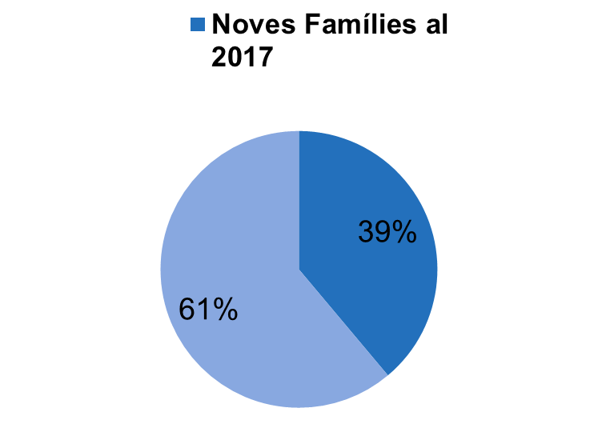
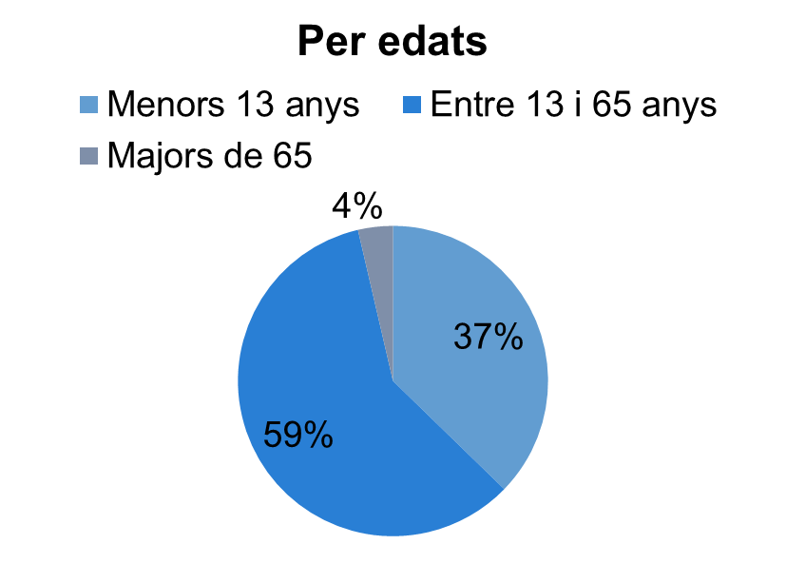
Targeta moneder social
TOTAL FAMÍLIES BENEFICIÀRIES | 36

Slide 8
Ajuts material/sortides escolars 2017
Centre escolar | Sol·licituds | Aprovats | Denegats
La Sagrera | 70 | 56 | 14
Ronçana | 43 | 39 | 4
IES Vall Tenes | 64 | 52 | 12
No compleixen req.
Totals | 177 | 147 | 30
Import ajuts sortides escolars | 12.000
Import ajuts material escolar | 10.900€

Slide 9
Ajuts menjador escolar 2017/2018
Centre escolar | Sol·licituds | Aprovats | Denegats
La Sagrera | 65 | 38 | 27
Ronçana | 45 | 38 | 7
Totals | 110 | 76 | 34
Import ajuts menjador | 76.974,32€

Slide 10
Ajuts activitats esportives
Clubs Esportius | Sol·licituds | Aprovats | Denegats | Ren/Rev | Beneficiaris
CE SANTA EULÀLIA | 26 | 15 | 11 | 1 | 14
CEB RONÇANA | 8 | 5 | 3 | 1 | 4
PATINATGE SANTA EULÀLIA | 12 | 4 | 8 | 1 | 3
TRACKDANCE | 21 | 11 | 10 | 3 | 8
CLUB ESPORTIU PINEDES CASTELLET | 8 | 4 | 4 | 2 | 2
CLUB TENIS CAN JULI | 3 | 1 | 2 | 0 | 1
TOTALS | 78 | 40 | 38 | 8 | 32
IMPORT AJUTS |  |  |  |  | 3200€

Slide 11
Sol·licituds tramitades
Total tràmits | 176
Reconeixement Discapacitat | 29
Revisió Discapacitat | 8
Sol•licitud PUA | 4
Targeta Discapacitat | 5
Targeta aparcament Discapacitat | 23
Sol·licitud accés serveis residencials | 2
Reconeixement Dependència | 35
Revisió Dependència | 20
Prestacions meritades no perceb. | 1
Doc. complement. Dependència | 5
Comunicació modif. dades Dependència | 20
Tràmits
Pensió no contributiva | 1
Ajut lloguer titular PNC | 1
Termalisme | 8
Imserso | 10
Medalla centenària | 2
Recurs d’alçada | 1
Full sol·licitud general | 1

Slide 12
Projecte socioeducatiu ESPAI RAJOLER 2017
EDATS | HOMES | DONES
De 3 a 6 anys | 1 | 1
De 7 a 12 anys | 11 | 9
De 13 a 16 anys | 8 | 6
TOTAL | 20 | 16
COST 2017 | 11.170,96€

Slide 13
Suport d’atenció social per a infants i adolescents en situació de risc
EDATS | HOMES | DONES
De 3 a 6 anys | 0 | 0
De 7 a 12 anys | 1 | 3
De 13 a 16 anys | 5 | 2
TOTAL | 6 | 5
COST TOTAL 2017 | 4.908,25 €

Slide 14
Dependència
Tràmits dependència
Visites realitzades tècnic Dependència | 69
PIA’s tramitats | 33
Modificacions PIA’s | 8
PIA’s tancats | 1
Desistiments | 5

Slide 15
SAD
Servei d’atenció domiciliària
Persones ateses SAD | 38 | SAD Dependència | SAD Social
Homes | 10 | 5 | 6
Dones | 28 | 12 | 16
Serveis SAD | Atenció persona | Atenció llar
Homes | 9 | 4
Dones | 24 | 7
TOTAL | 33 | 11
*Usuaris beneficiaris del SAD atenció a la persona i SAD atenció a la llar.

Slide 16
Servei de Teleassistència
Persones amb servei de teleassistència | 160
Homes | 37
Dones | 123

Slide 17
Àpats a domicili
Persones beneficiàries àpats a domicili | 8
Homes | 3
Dones | 5
Àpats entregats | 3009
Homes | 1.095
Dones | 1.825

Slide 18
Porta ’m
Persones beneficiàries 2017 | 55
Homes | 13
Dones | 42
Noves Sol·licituds 2017 | 34
Homes | 8
Dones | 26
Tipologia serveis | CAP | COMERÇ | FARMÀCIA | PODÒLEG | SOCIALITZADOR |  | TOTAL
 |  |  |  |  | CASAL AVIS | TALLERS
2017 | 506 | 217 | 316 | 41 | 319 | 94 | 1.493

